Slide 1

Презентацию подготовили ученицы 8 А класса,
МБОУ СОШ №68,
Васильева Виктория и
Голубец Екатерина
Презентация на тему:
«Вред курения»

Slide 2
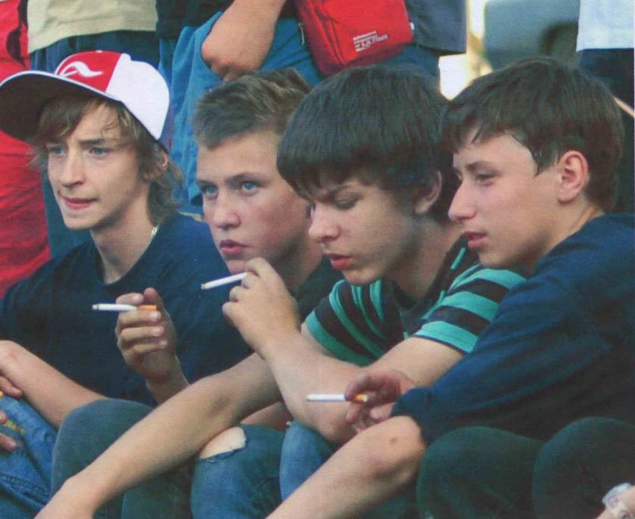

Slide 3
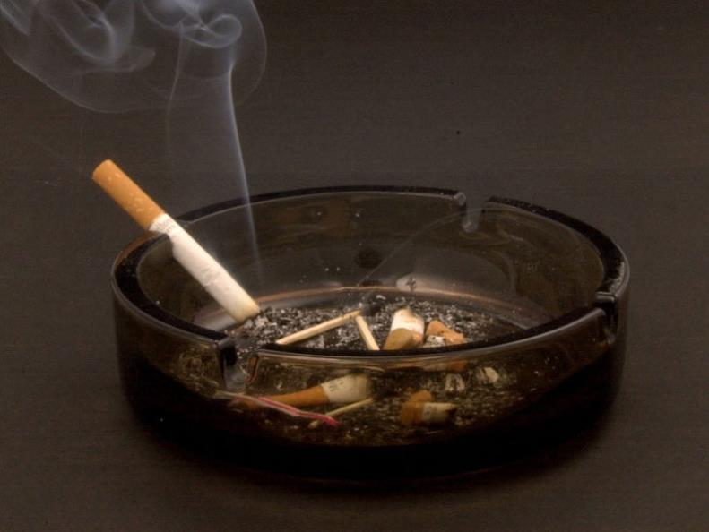
Выкуривая очередную пачку...

Slide 4
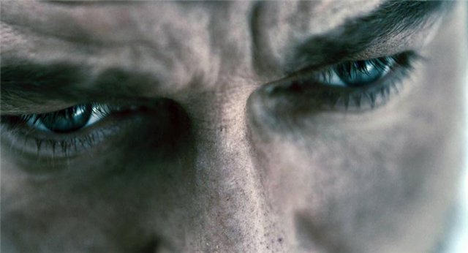
... ты хоть раз задумывался ...

Slide 5
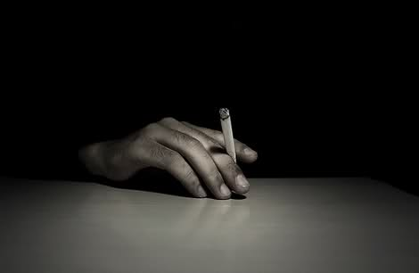
... о вреде, который приносят сигареты?

Slide 6
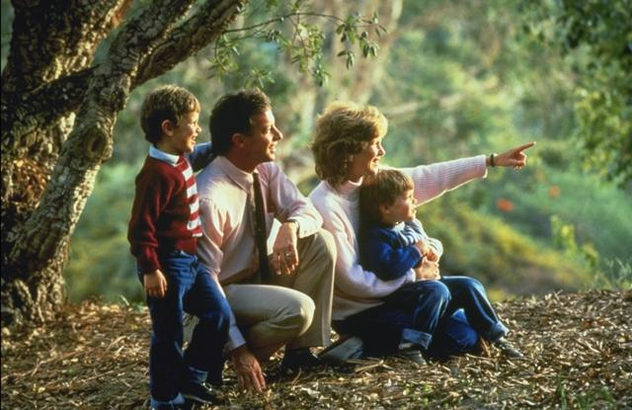
И о том, что ждет тебя впереди?...

Slide 7

Каким ты станешь... Успешным?..

Slide 8
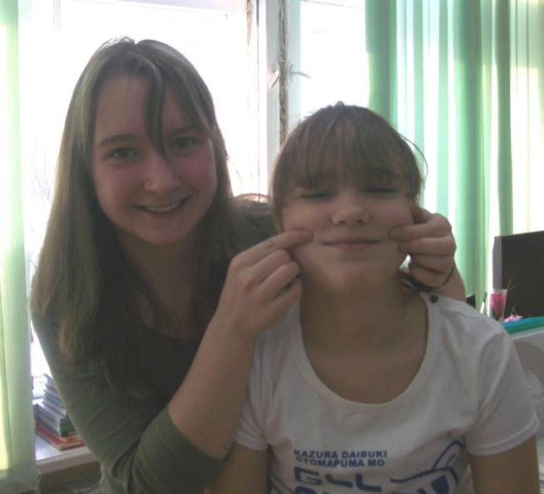
Счастливым?

Slide 9
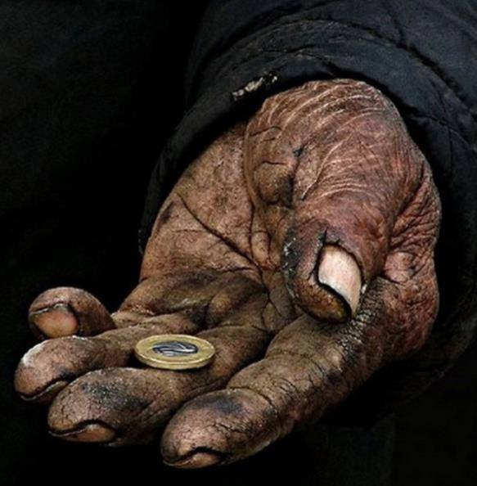
Или нет?..

Slide 10
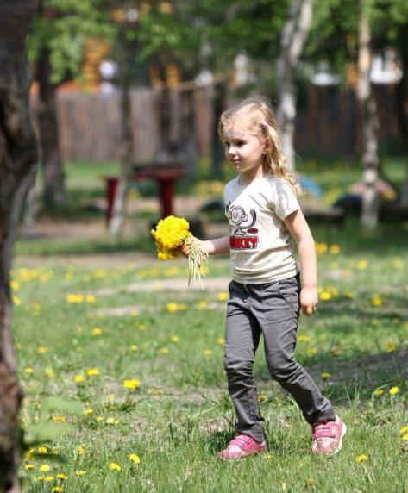
А как же дети? Им нужны здоровые родители...

Slide 11
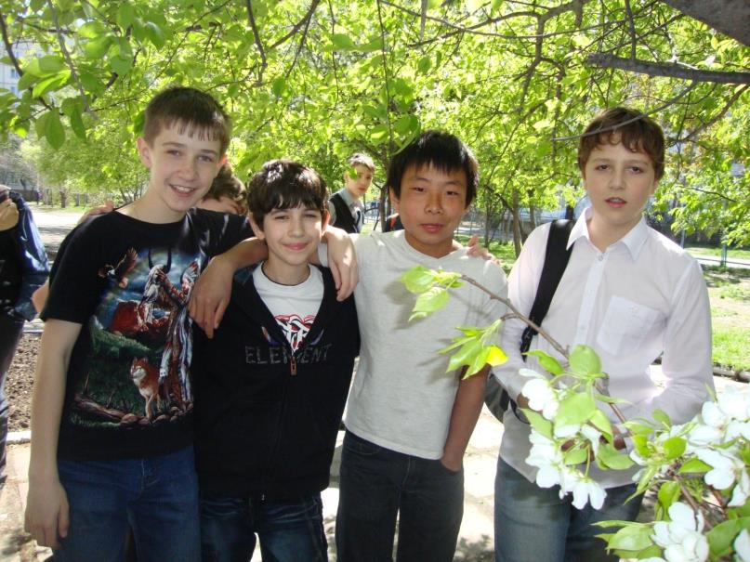
А друзья?..

Slide 12
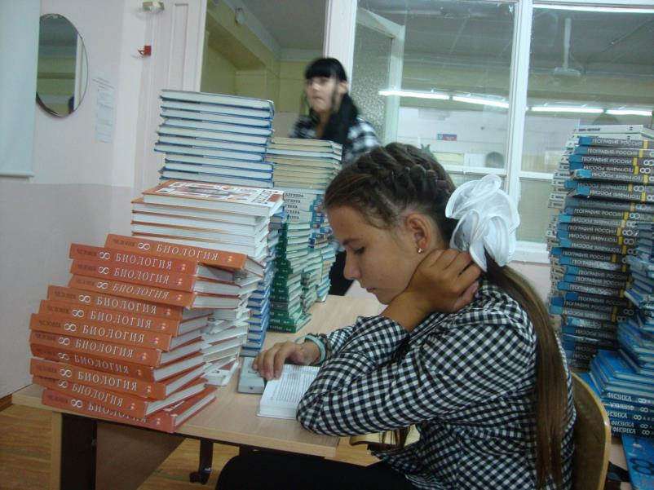
Учеба? Карьера?..

Slide 13
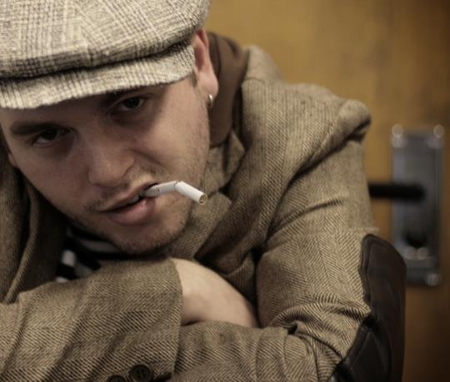
Или тебя это не волнует?...

Slide 14

А жизнь-то одна!..

Slide 15
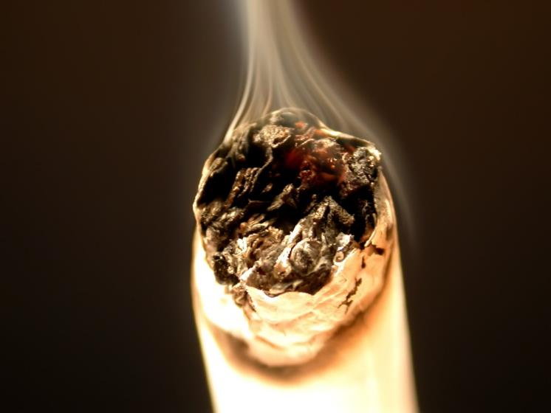
А ты отдаешь ее никотину!

Slide 16
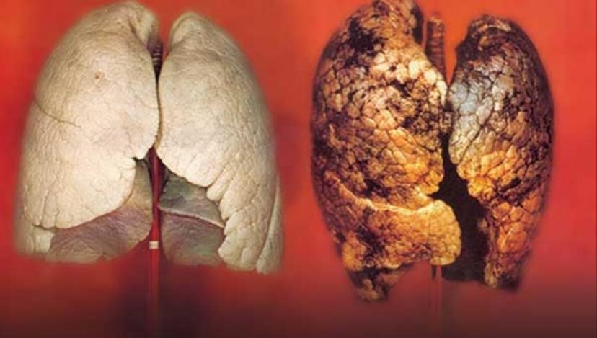
Тому самому яду, что губит твое здоровье!..
Легкие здорового человека
Легкие курильщика

Slide 17
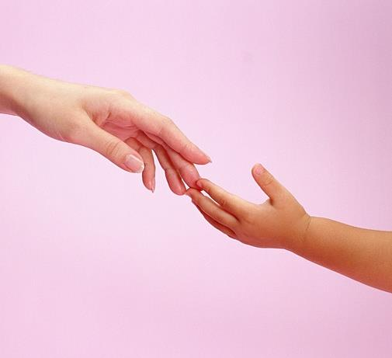
Одумайся!

Slide 18

Пока не поздно...

